Slide 1
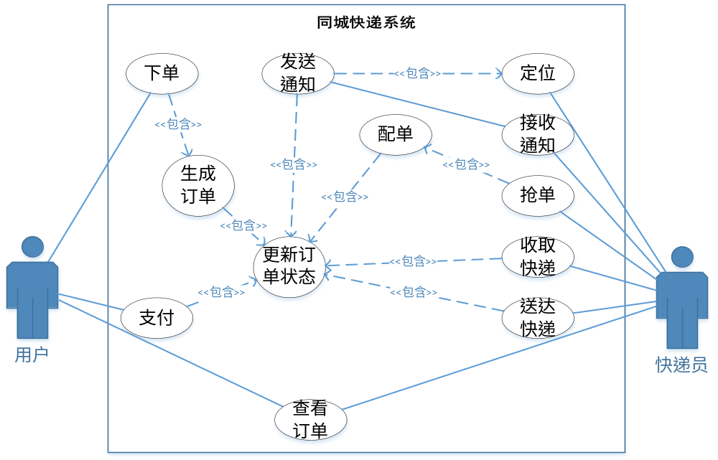
用例图
用例图
Notes:
同城快递-用例图

Slide 2
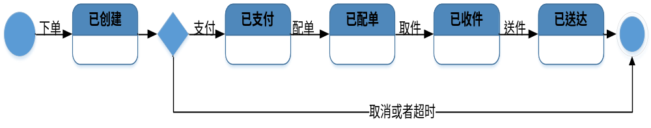
订单状态图

Slide 3
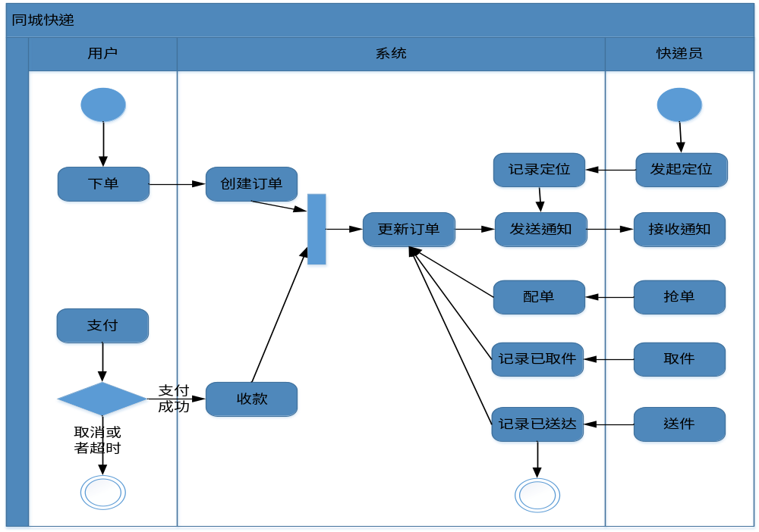
下单抢单泳道图

Slide 4
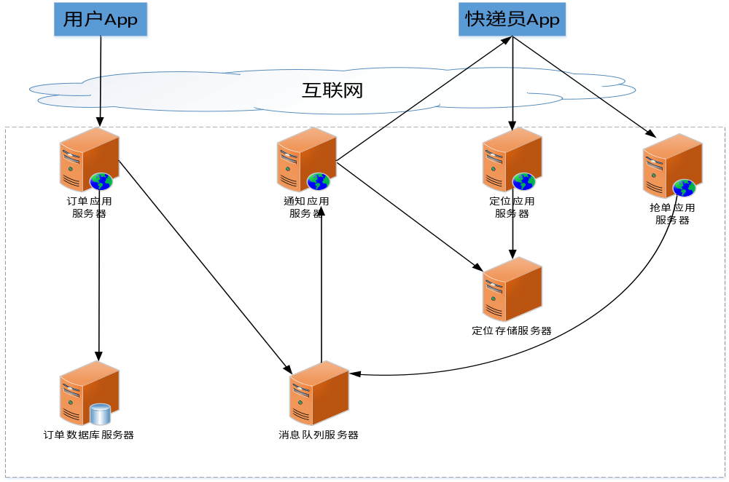
一期部署方案

Slide 5
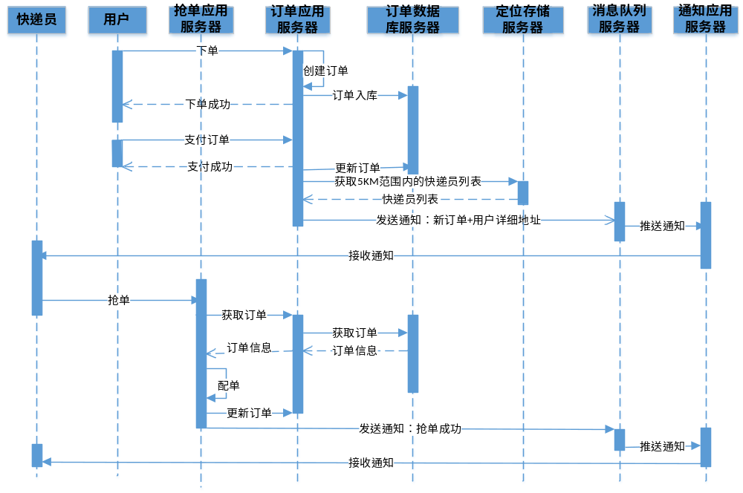
一期部署方案服务器时序图

Slide 6
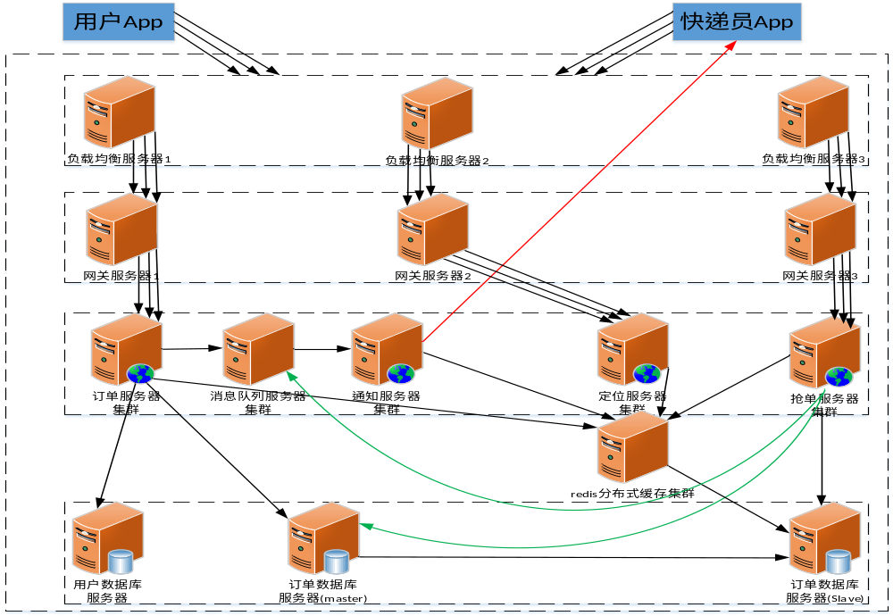
二期部署方案

Slide 7
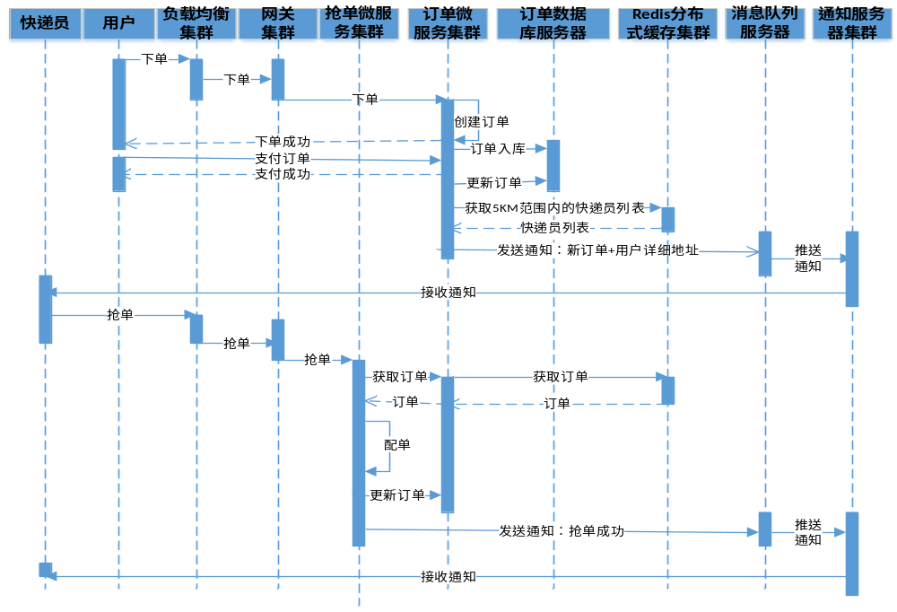
二期部署方案服务器时序图

Slide 8
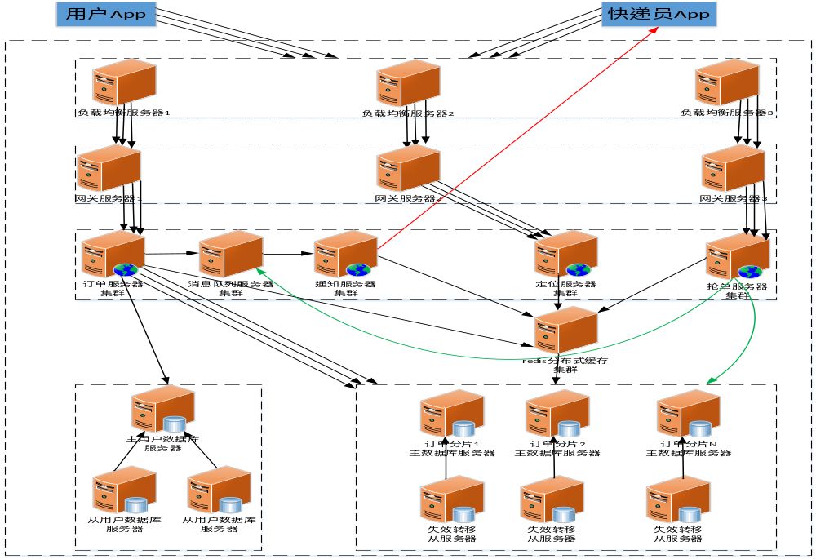
三期部署方案

Slide 9
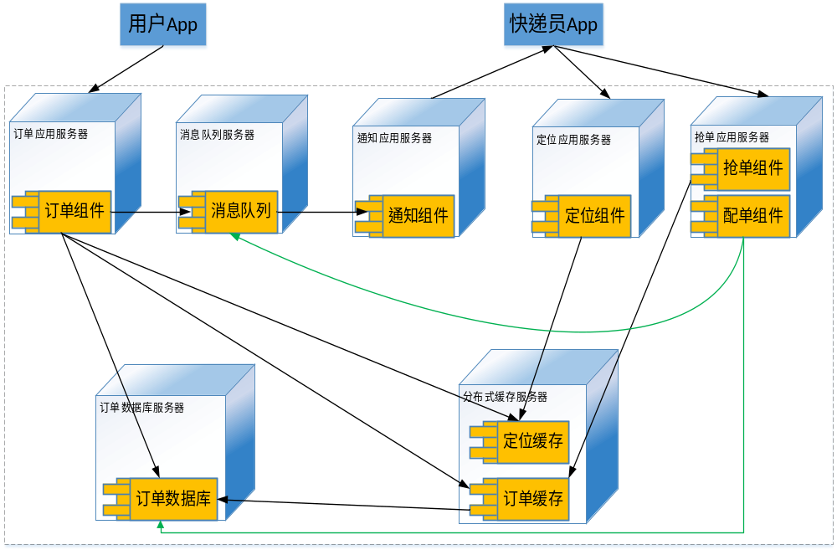
子系统组件图

Slide 10
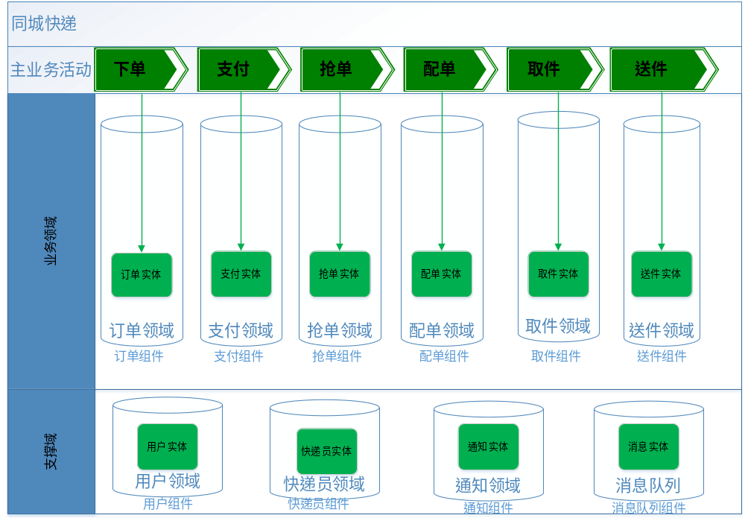
业务领域组件图

